Slide 1
통학 런
중간 발표
12조
2016180012 김영준
2016180027 야준서
2019182050 이정선
Notes:
http://minheeblog.tistory.com/

Slide 2
목차
CONTENTS
01 게임 장르, 개요, 스토리
02 메커니즘, 조작법
03 구현에 기술
어려웠던 점
05 개발 일정 계획 & Git 커밋 로그
06 게임 실행
Notes:
http://minheeblog.tistory.com/

Slide 3
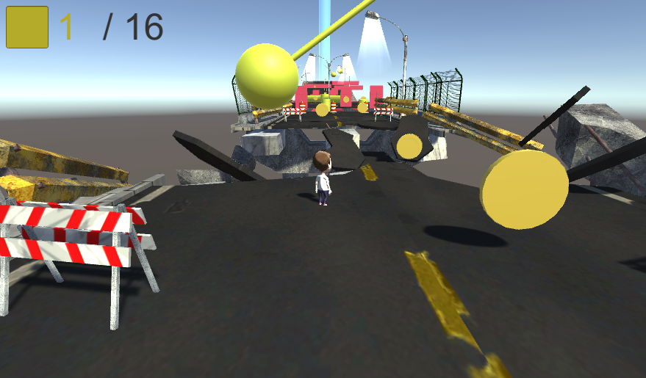
01
통학런
게임 장르, 개요, 스토리
게임 장르: 데스런
개요: 삼인칭 3D 싱글 게임
스토리: 코로나 때문에 지하철을 타지 못해 학교까지 뛰어가는 대학생의 달리기가 시작된다.
Notes:
http://minheeblog.tistory.com/

Slide 4
02
메커니즘
메커니즘, 조작법
Stage 1
Stage 2
Stage 3
게임은 3스테이지까지 있으며
각 스테이지에 있는 모든 골드를 획득해야 다음 스테이지로 넘어갑니다.
골드를 다 못 모으거나 죽을 시 시작 위치에 리스폰 됩니다.
Notes:
http://minheeblog.tistory.com/

Slide 5
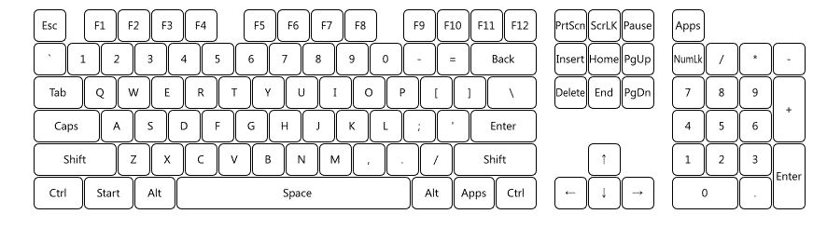

02
장애물 종류
메커니즘, 조작법
이동
점프
카메라 이동
Notes:
http://minheeblog.tistory.com/

Slide 6
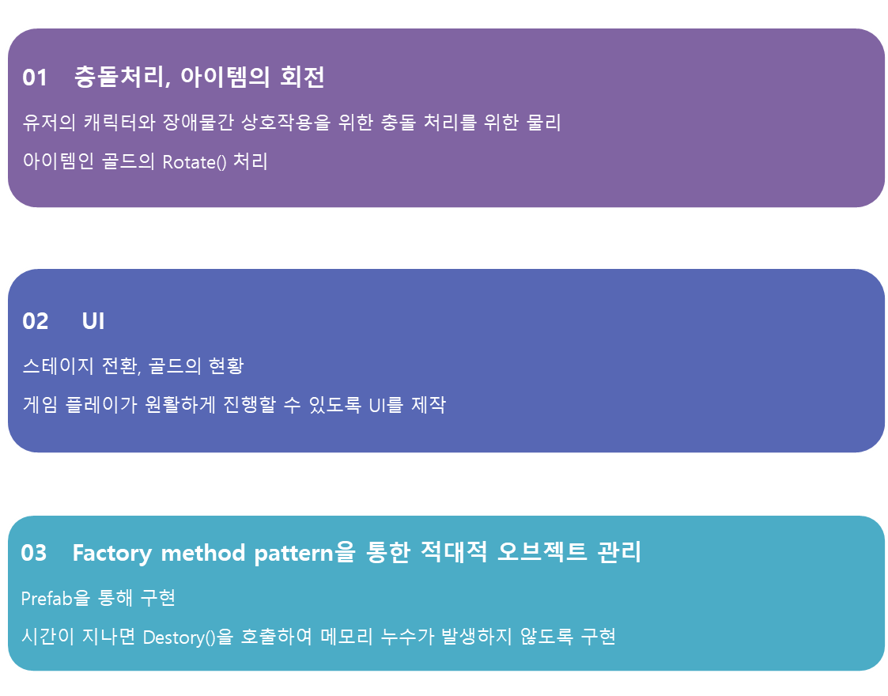
03
개발 기술
구현한 기술
Notes:
http://minheeblog.tistory.com/

Slide 7
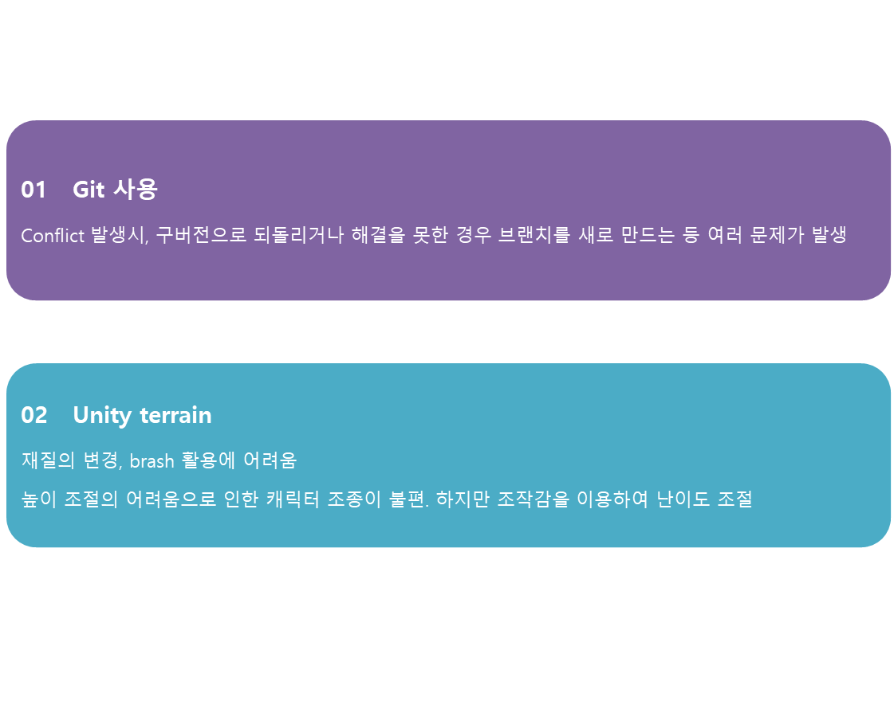
04
개발 기술
어려웠던 점
Notes:
http://minheeblog.tistory.com/

Slide 8
05
일정
개발 일정 계획
개발항목 | 3월 |  | 4월 |  | 5월 |  | 6월
배경/ 캐릭터 디자인
규칙
인터페이스
프로그래밍
사운드 제작
2차 프로그래밍
조명
씬
1차 수정
2차 수정
베타&게임 테스트
Notes:
http://minheeblog.tistory.com/

Slide 9
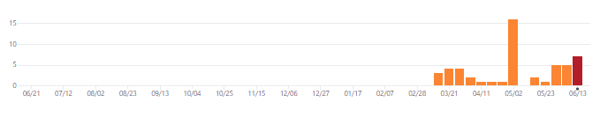
05
커밋 로그
Git 커밋 로그
Git 주소: https://github.com/yajunseo/commute-run
Notes:
http://minheeblog.tistory.com/

Slide 10
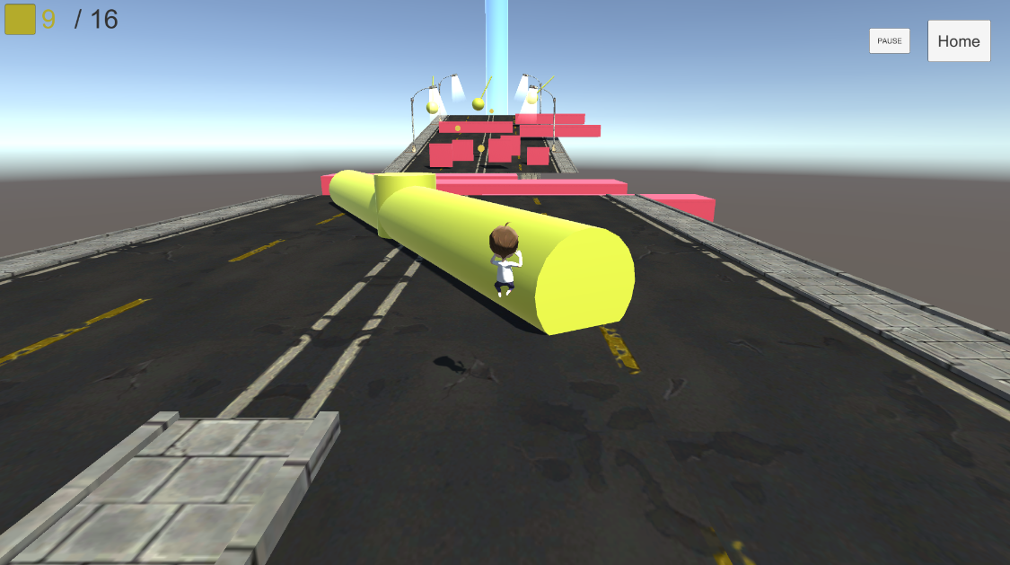
06
게임 실행
Notes:
http://minheeblog.tistory.com/

Slide 11
감사합니다
THANK YOU
12조
2016180012 김영준
2016180027 야준서
2019182050 이정선
Notes:
http://minheeblog.tistory.com/

